Slide 1

panadería
Integrantes:
Tomas Encina
Francisco López
Alonso Soto
Rodrigo Aros

Slide 2

Introducción
La panadería “DOÑA CARMELITA" ha solicitado a Aprendiendo HTML que genere una maqueta HTML para su sitio web. La maqueta incluirá una galería de imágenes de productos, un atractivo carrusel de bienvenida, una sección de información de contacto y un menú que permita acceder a todos los módulos. Además, se incluirá un pie de página con el nombre de la compañía Aprendiendo HTML y el año de generación de la solución.

Slide 3
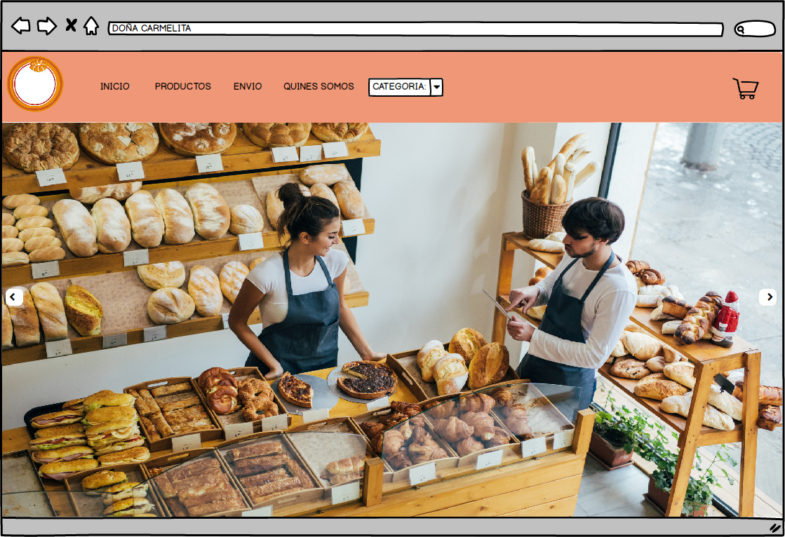
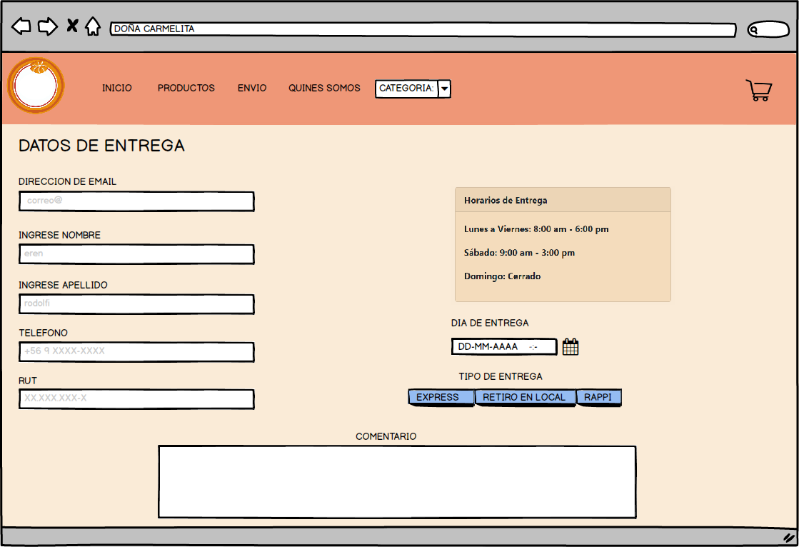
Mockups
Inicio
formulario

Slide 4

Crecimiento de cartera
CONCLUSION
Como empresa en constante mejora, es fundamental seguir avanzando y optimizando nuestra página HTML de la panadería con un enfoque centrado en el usuario. Esto implica trabajar en mejorar tanto la apariencia visual como la usabilidad del sitio web, asegurándonos de que sea atractivo y fácil de usar para nuestros clientes.

